Slide 1
Проектная работа на тему: «Облачный определитель номера с функцией блокировки»
Студент: Султаняров В.а.
Руководитель: Петрелевич С.

Slide 2
Цели
Разработать клиент-серверный продукт для ограждения абонентов от нежелательных звонков.
Освоить необходимый для этого стек технологий.

Slide 3
Функционал, который планировался
1. Серверное приложение
1.1. Метод для ввода данных об абоненте.
1.2. Метод для получения информации об абоненте.
2. Мобильный клиент
2.1. Создание главного экрана приложения с возможностью просмотра номеров в списке спама, добавления или удаления других номеров.
2.2. Перехват входящего вызова от абонента не из списка контактов.
2.3. Отправка запроса на сервер для получения информации об абоненте (передаём номер).
2.4. Создание формы для вывода информации об абоненте (описание или имя и категории спама, если есть).
2.5. Создание экрана для негативной оценки абонента с последующим внесением номера в черный список( на экране можно ввести краткое описание абонента и указать категории спама с возможностью создать свою категорию).

Slide 4
Функционал, который успел
1. Серверное приложение
1.1. Метод для ввода данных об абоненте.
1.2. Метод для получения информации об абоненте.
2. Мобильный клиент
2.1. Создание главного экрана приложения с возможностью просмотра номеров в списке спама, добавления или удаления других номеров.
2.2. Перехват входящего вызова от абонента.
2.3. Отправка запроса на сервер для получения информации об абоненте (передаём номер).
2.4. Создание формы для вывода информации об абоненте (описание или имя и категории спама, если есть).
2.5. Добавление пользователя в спам или закрытие формы

Slide 5
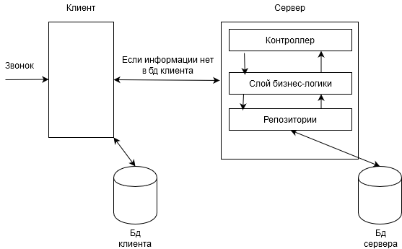
Схема взаимодействия базы данных и клиента

Slide 6
Особенности работы Java под Android
В операционной системе Android для разработки приложений используется Java. Можно писать код приложения для Android с помощью предоставляемого Google API Java, который затем будет скомпилирован в файлы классов. На этом схожесть заканчивается. Android не использует виртуальную машину Java (JVM) для выполнения файлов классов, вместо этого, в нём используется виртуальная машина Dalvik, не являющаяся истинной JVM и не работающая с Java-байткодом. Для выполнения на виртуальных машинах Dalvik, файлы классов компилируются в формат DEX (Dalvik EXecutable – исполняемые файлы Dalvik). После преобразования в формат DEX, файлы классов вместе с другими ресурсами объединяются в пакеты Android (APK) для распространения и инсталляции на различных устройствах. Главное, что следует знать: в основе базовой библиотеки классов виртуальной машины Dalvik лежит подмножество проекта Apache Harmony, вследствие чего она не поддерживает всё API J2SE.

Slide 7
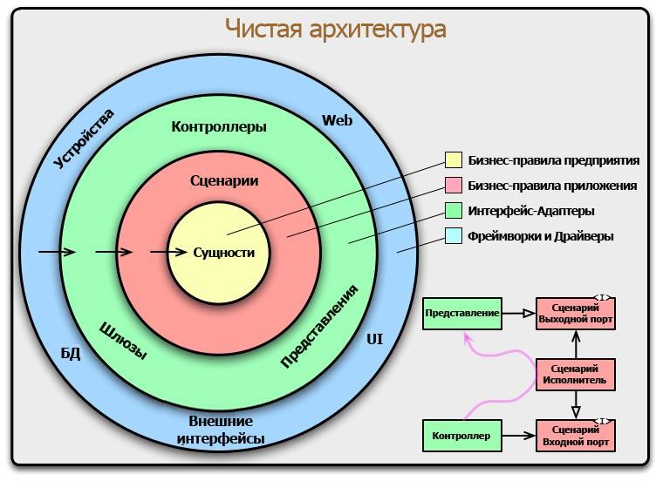
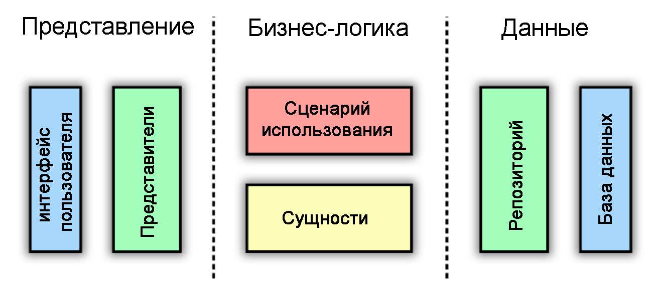
Чистая архитектура
Notes:
Совокупность структурных элементов системы и связей между ними
Поведение элементов системы в процессе их взаимодействия
Иерархию подсистем объединяющих структурные элементы
Исходя из требований к проекту архитектура должна удовлетворять

Slide 8
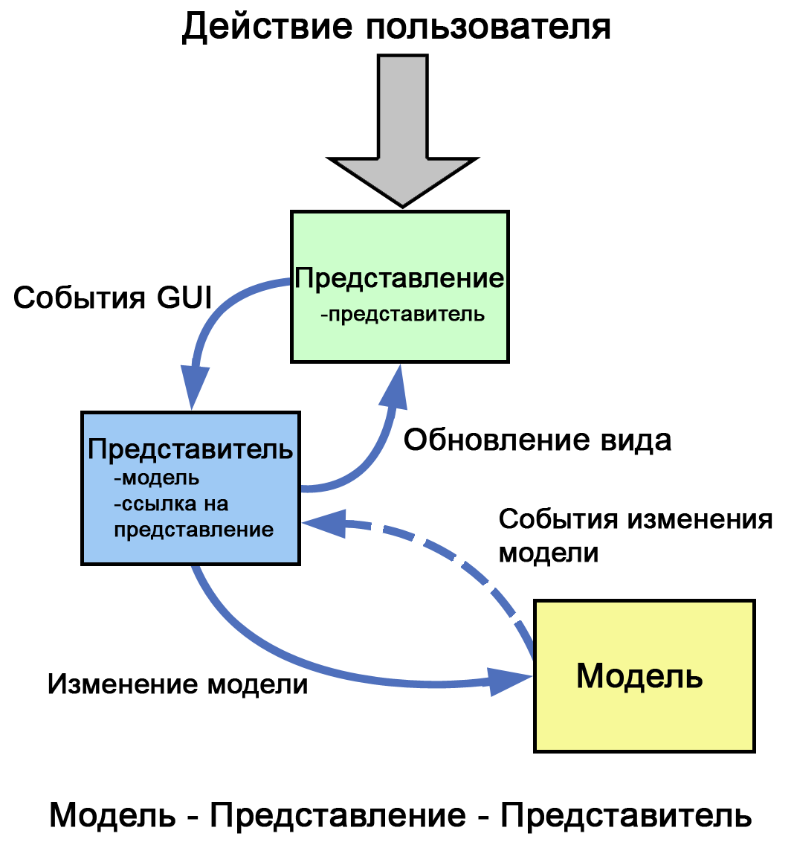
Модель-Вид-Представитель
Notes:
Mvc – модель нарушает правило зависимостей тк общается напрямую с пользовательским интерфейсом
Mvvm – отличается только реализацией посредника

Slide 9
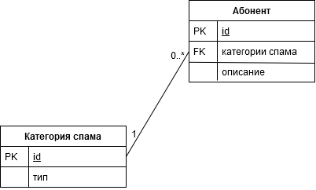
Схема базы данных

Slide 10
Вывод
В результате выполнения данной работы я научился разрабатывать клиентские приложения для Android OS, узнал ряд особенностей данной операционной системы. Также я научился создавать серверные приложения с помощью Spring Boot и смог на практике применить полученные на курсе знания.

